Slide 1
Определение авторства при помощи статистических методов и методов МО
Злобина Елена
ДПО НИУ ВШЭ (Компьютерная Лингвистика), 23/24

Slide 2

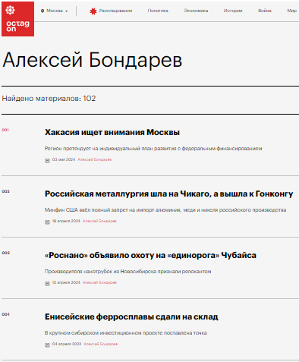
В предыдущей серии (Проект 1)
Скачано три корпуса статей с новостного портала «Октагон» (https://octagon.media/);
Два корпуса написаны одним и тем же автором под разными именами, третий корпус написан другим автором;
Статьи объединены общей экономической тематикой, выдержаны в стилистике издания, написаны в одно время;
Корпуса предобработаны, результаты каждого этапа предобработки сохранялись в отдельные файлы.
Автор
Псевдоним
Коллега
37 статей
149 статей
101 статья
Библиотеки
NLTK
BeautifulSoup
Selenium
40 533 токена
160 091 токен
91 829 токенов
PyMystem3
Notes:
Рассказать, почему не использовались стоп-слова: они важны в стилометрических исследованиях; авторский стиль в замене похожих по значению служебных ч. речи: потому что (союз) / из-за (предлог) + сущ в р. п.
Счр – союзы, предлоги, частицы

Slide 3
Цели и задачи исследования
Цели:
Задачи:
Рассчитать индексы схожести и косинусное сходство; проверить работу моделей классификации на основе наивного байеса, логистической регрессии и рандомного леса, попробовать подобрать гиперпараметры; применить Doc2Vec и TSNE и визуализировать эмбеддинги текстов; оценить качество работы моделей;
Продемонстрировать знания, полученные в ходе изучения курсов по машинному обучению, R и статистике в рамках программы ДПО;
При помощи функции oppose() в пакете stylo() на языке R выполнить контрастивный анализ корпусов и построить визуализацию.
Применить несколько изученных методов с целью атрибуции авторства на корпусах из статей в жанре “репортаж” и “интервью” и проверить: насколько результаты работы программ будут соответствовать реальности.
Проследить зависимость результатов исследований от предобработки текстов;

Slide 4

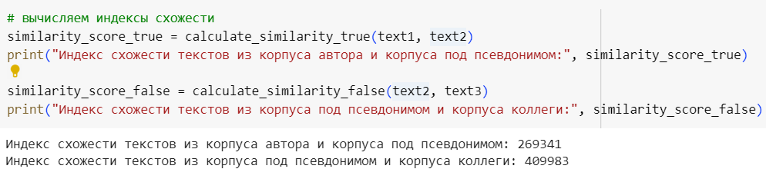

Статистический метод
Collections
NLTK
PyMystem3
Библиотеки
Данный метод опирается на подсчет разницы между частотами общих слов из каждой сравниваемой пары корпусов и суммирование квадратов этих разниц. Полученная сумма для каждой пары называется индексом схожести (similarity score). Тексты с меньшим индексом схожести являются более близкими по количественно-словарному составу.
Наиболее оптимальный вариант прeдобработки корпусов:
приведение к одной длине,
удаление небуквенных символов,
токенизация,
удаление стоп-слов
лемматизация
Вывод: Статистическая мера сработала, во всех случаях индекс схожести корпусов псевдонима и автора был меньше (т.е. лучше) индекса схожести корпусов псевдонима и коллеги.
Разница в лучшем (1,52) и худшем (1,35) соотношении индексов схожести совсем небольшая, поэтому добавление лемматизации и удаление стоп-слов в моем случае не оказало существенного влияния на результат.
В любом случае, успешный результат использования данного метода говорит, скорее, о лексическом сходстве корпусов, чем о принадлежности их одному автору.

Slide 5
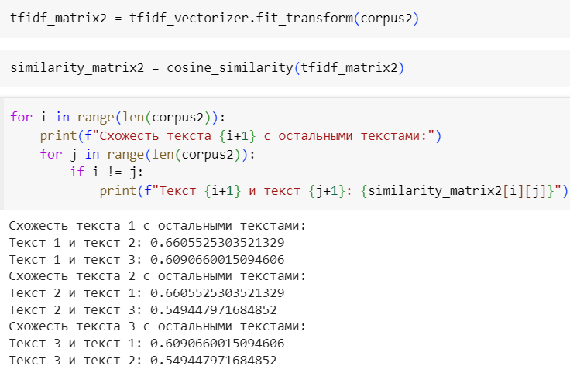

Векторное сходство
Sklearn
NLTK
PyMystem3
Библиотеки
Этот способ заключается в применении Tf-Idf векторизатора и вычислении косинусного сходства между корпусами.
Наиболее оптимальный вариант прeдобработки корпусов:
приведение к одной длине,
удаление небуквенных символов,
токенизация,
удаление стоп-слов
NB: Применение лемматизации не оказывает существенного влияния на результаты.
Вывод: Векторное сходство сработало успешно, и во всех случаях (даже без предобработки) числовое значение косинусного сходства в паре Автор-Псевдоним было ближе к 1, чем в паре Коллега-Псевдоним. Но поскольку все полученные значения были ближе к 1, чем к 0, то в данном случае нельзя говорить о ярко выраженных различиях между корпусами.
Что касается наиболее эффективной предобработки, то удаление стоп-слов занижает числовые показатели косинусного сходства, но при этом числовая разница значений косинусного сходства между парами корпусов становится самой заметной.

Slide 6
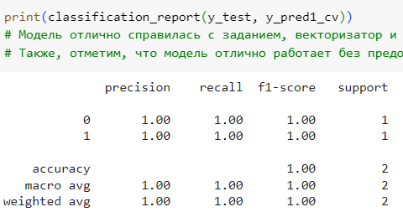
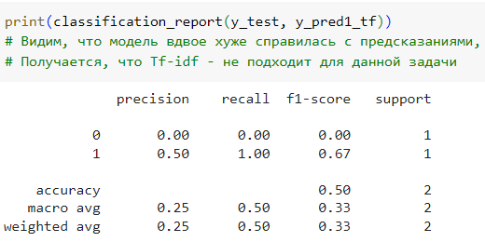
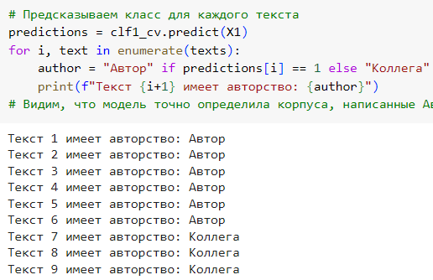
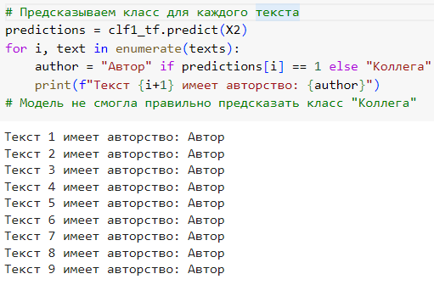
Модель классификации на основе логистической регрессии
Попробуем обучить модель для классификации текстов на два класса (автор или коллега) на основе логистической регрессии и размеченных лейблов (1-автор 0-коллега), лейблы корпуса под псевдонимом также отнесем к классу 1(автор) и проверим, как в дальнейшем их распределит обученная модель;
Чтобы у модели было больше примеров каждого класса, разобьем каждый корпус на три примерно одинаковых отрезка;
Для сравнения попробуем использовать разные векторизаторы.
Sklearn
Библиотека
Count Vectorizer
Tf-idf Vectorizer
Вывод: модель классификации на основе логистической регрессии отлично сработала в сочетании с Count Vectorizer, причем без предобработки текстов

Slide 7
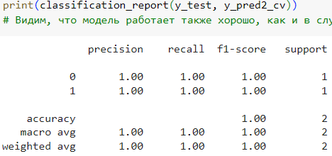
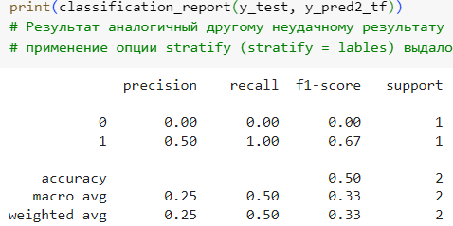
Модель классификации на основе наивного байеса с применением мультиномиального классификатора
Sklearn
Библиотека
Попробуем обучить модель для классификации текстов на два класса (автор или коллега) на основе мультиномиального классификатора и размеченных лейблов (1-автор 0-коллега), лейблы корпуса под псевдонимом также отнесем к классу 1(автор) и проверим, как в дальнейшем их распределит обученная модель;
Чтобы у модели было больше примеров каждого класса, разобьем каждый корпус на три примерно одинаковых отрезка;
Для сравнения попробуем использовать разные векторизаторы.
Count Vectorizer
- отличный результат
на текстах без предобработки
Tf-idf Vectorizer

Slide 8
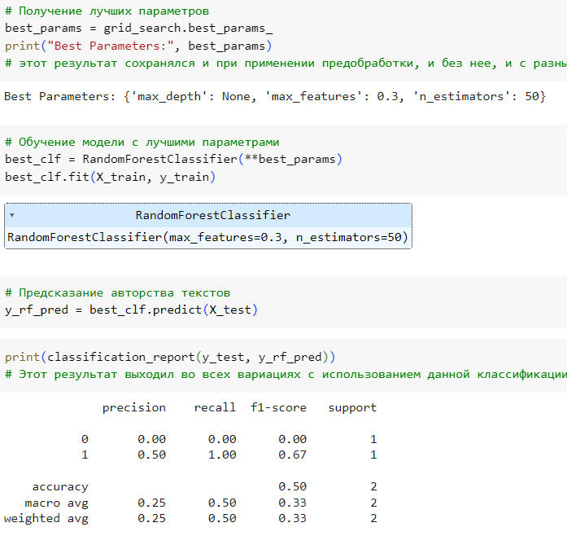
Модель классификации текстов на два класса (автор или коллега) на основе классификатора "Рандомный Лес" с подбором гиперпараметров.
Sklearn
Библиотека
Попробуем обучить модель для классификации текстов на два класса (автор или коллега) на основе размеченных лейблов (1-автор 0-коллега) и классификатора "Рандомный Лес; лейблы корпуса под псевдонимом также отнесем к классу 1(автор) и проверим, как в дальнейшем их распределит обученная модель; также, подберем наилучшие гиперпараметы и обучим модель с их применением.
Чтобы у модели было больше примеров каждого класса, разобьем каждый корпус на три примерно одинаковых отрезка;
Для сравнения попробуем использовать разные векторизаторы, предобработку, а также применим стратификацию при разбиении на тренировочную и тестовую выборки.
Вывод: результат, показанный на картинке сохранялся и при применении предобработки, и без нее, и с разными векторизаторами, и со/без стратификацией(-ии). Возможно, модель могла бы работать лучше при разбиении текстов на большее количество отрезков.

Slide 9
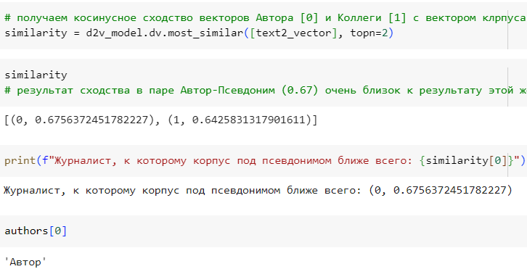
Классификация с применением Doc2Vec и эмбедингов текстов
Gensim
NLTK
PyMystem3
Библиотеки
Предобрабатываем тексты так, как это необходимо для Doc2Vec:
лемматизируем,
удаляем знаки препинания,
токенизируем,
стоп-слова оставляем;
Присваиваем тэги двум корпусам (Автор и Коллега) и обучаем на них модель;
Предобрабатываем корпус под псевдонимом и получаем его вектор из нашей модели;
При помощи модели вычисляем косинусное сходство между парами векторов Автор-Псевдоним и Коллега-Псевдоним.
Интересный момент:
результат сходства в паре Автор-Псевдоним (0.67) очень близок к результату этой же пары в пункте про векторное сходство (0.66), но там был другой вариант предобработки - без лемматизации и с удалением стоп-слов ☺

Slide 10
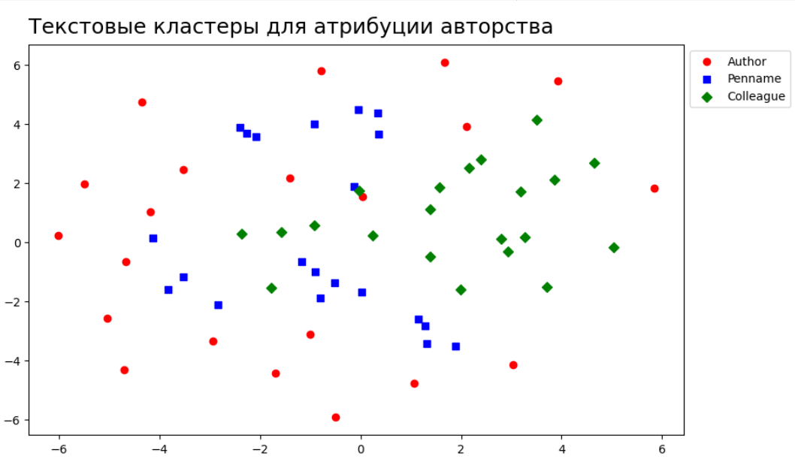
Визуализация c применением TSNE
Gensim
Sklearn
Matplotlib
numpy
Библиотеки
Разбиваем каждый корпус на 20 частей, чтобы на графике было больше данных,
Предобрабатываем тексты для подачи в Doc2Vec;
Присваиваем тэги всем трем корпусам и обучаем на них модель;
Получаем из модели вектора документов вместе с авторами;
При помощи TSNE уменьшаем размерность векторов и строим график

Slide 11
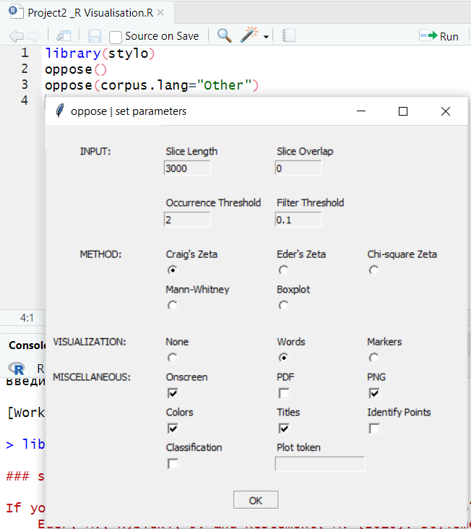
Контрастивный анализ корпусов c применением R/ Stylo/ oppose()
Функция oppose() в пакете Stylo используется для сравнения двух корпусов с целью поиска наиболее явных различий между их лексическими составами.
Она выявляет слова двух видов:
более характерные для одного корпуса по сравнению с другим;
наоборот, присутствующие в другом корпусе и совсем не характерные для первого.
При наличии третьего корпуса функция oppose() определить, на какой из двух корпусов он больше похож.
R
Пакет Stylo
функция (oppose)
Библиотеки

Slide 12
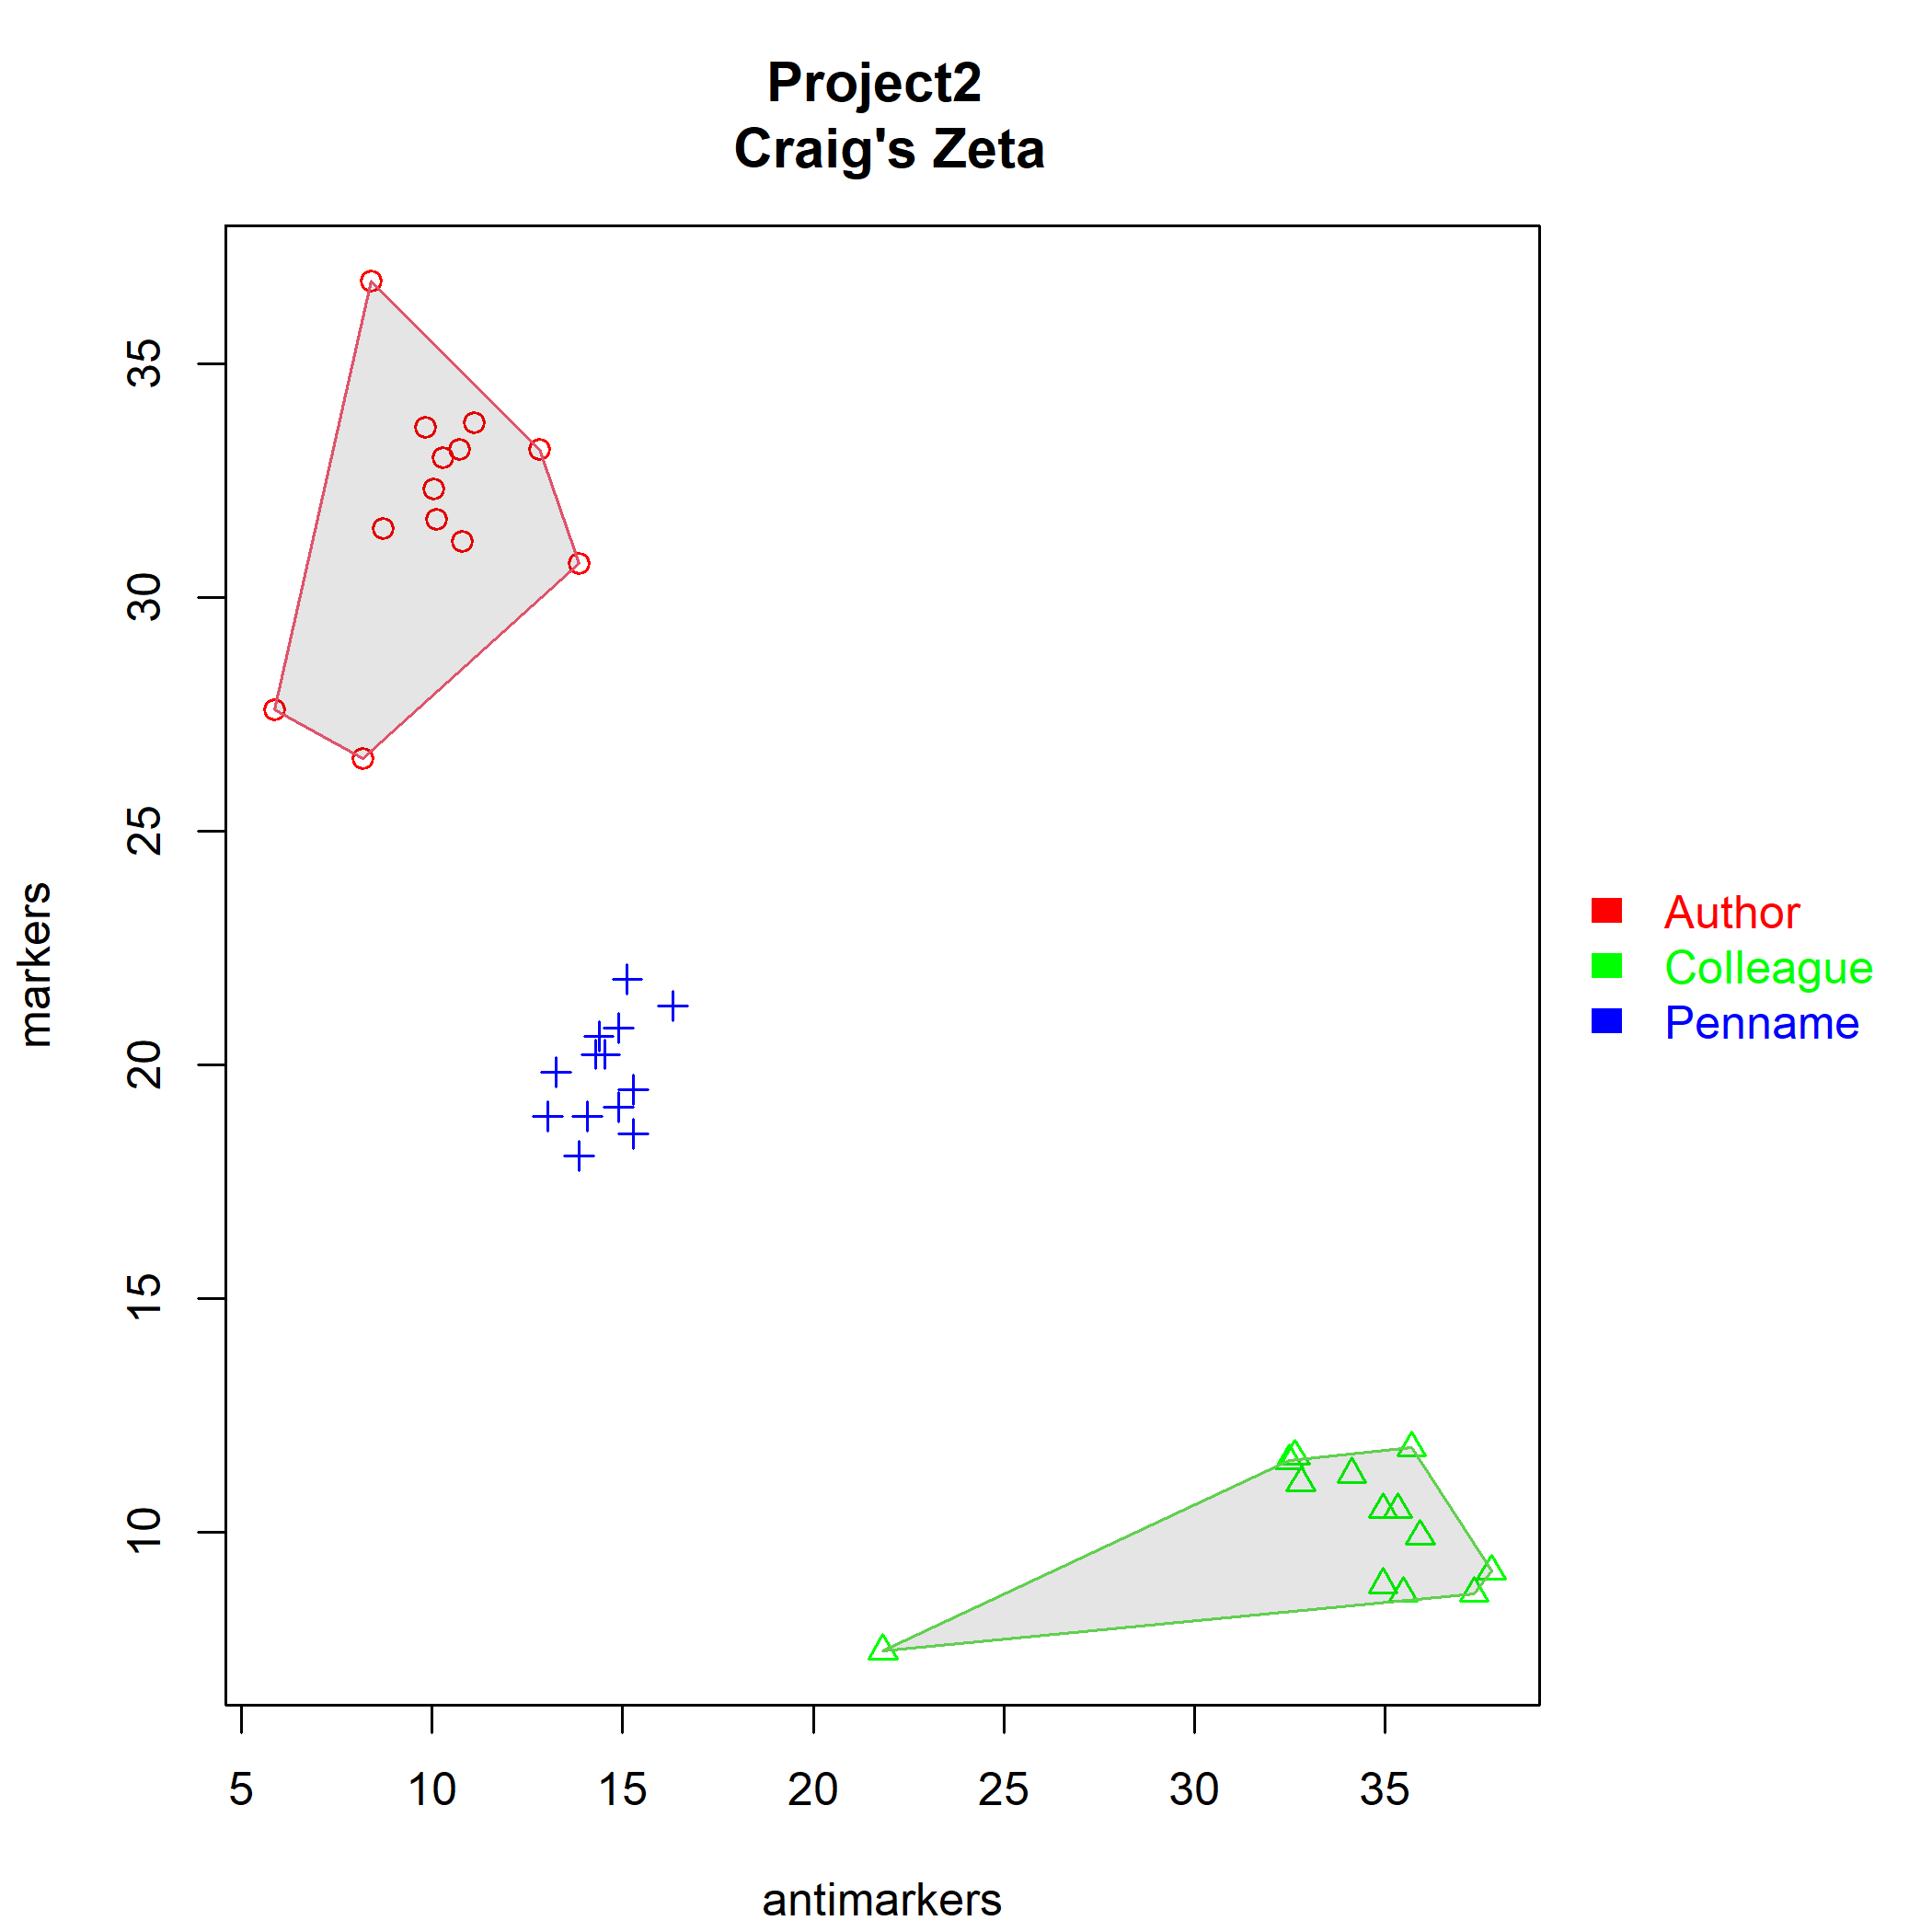
Контрастивный анализ корпусов c применением R/ Stylo/ oppose()
Выберем опцию визуализации Markers и построим график, который покажет стилистическую схожесть всех получившихся фрагментов.
Кружками будут обозначены фрагменты корпуса Автора, треугольниками —Коллеги,
крестиками — Псевдонима.
Предобработка выполнена без лемматизации; с лемматизацией корпуса сдвигались ближе друг к другу
R
Пакет Stylo
функция (oppose)
Библиотеки

Slide 13
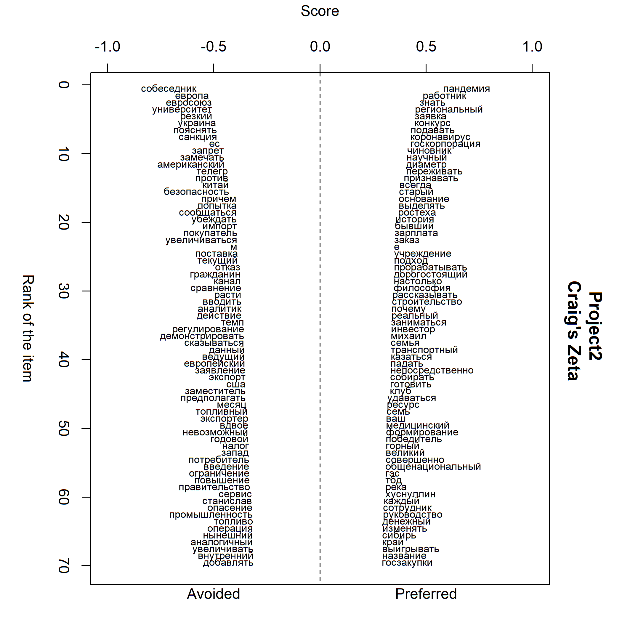
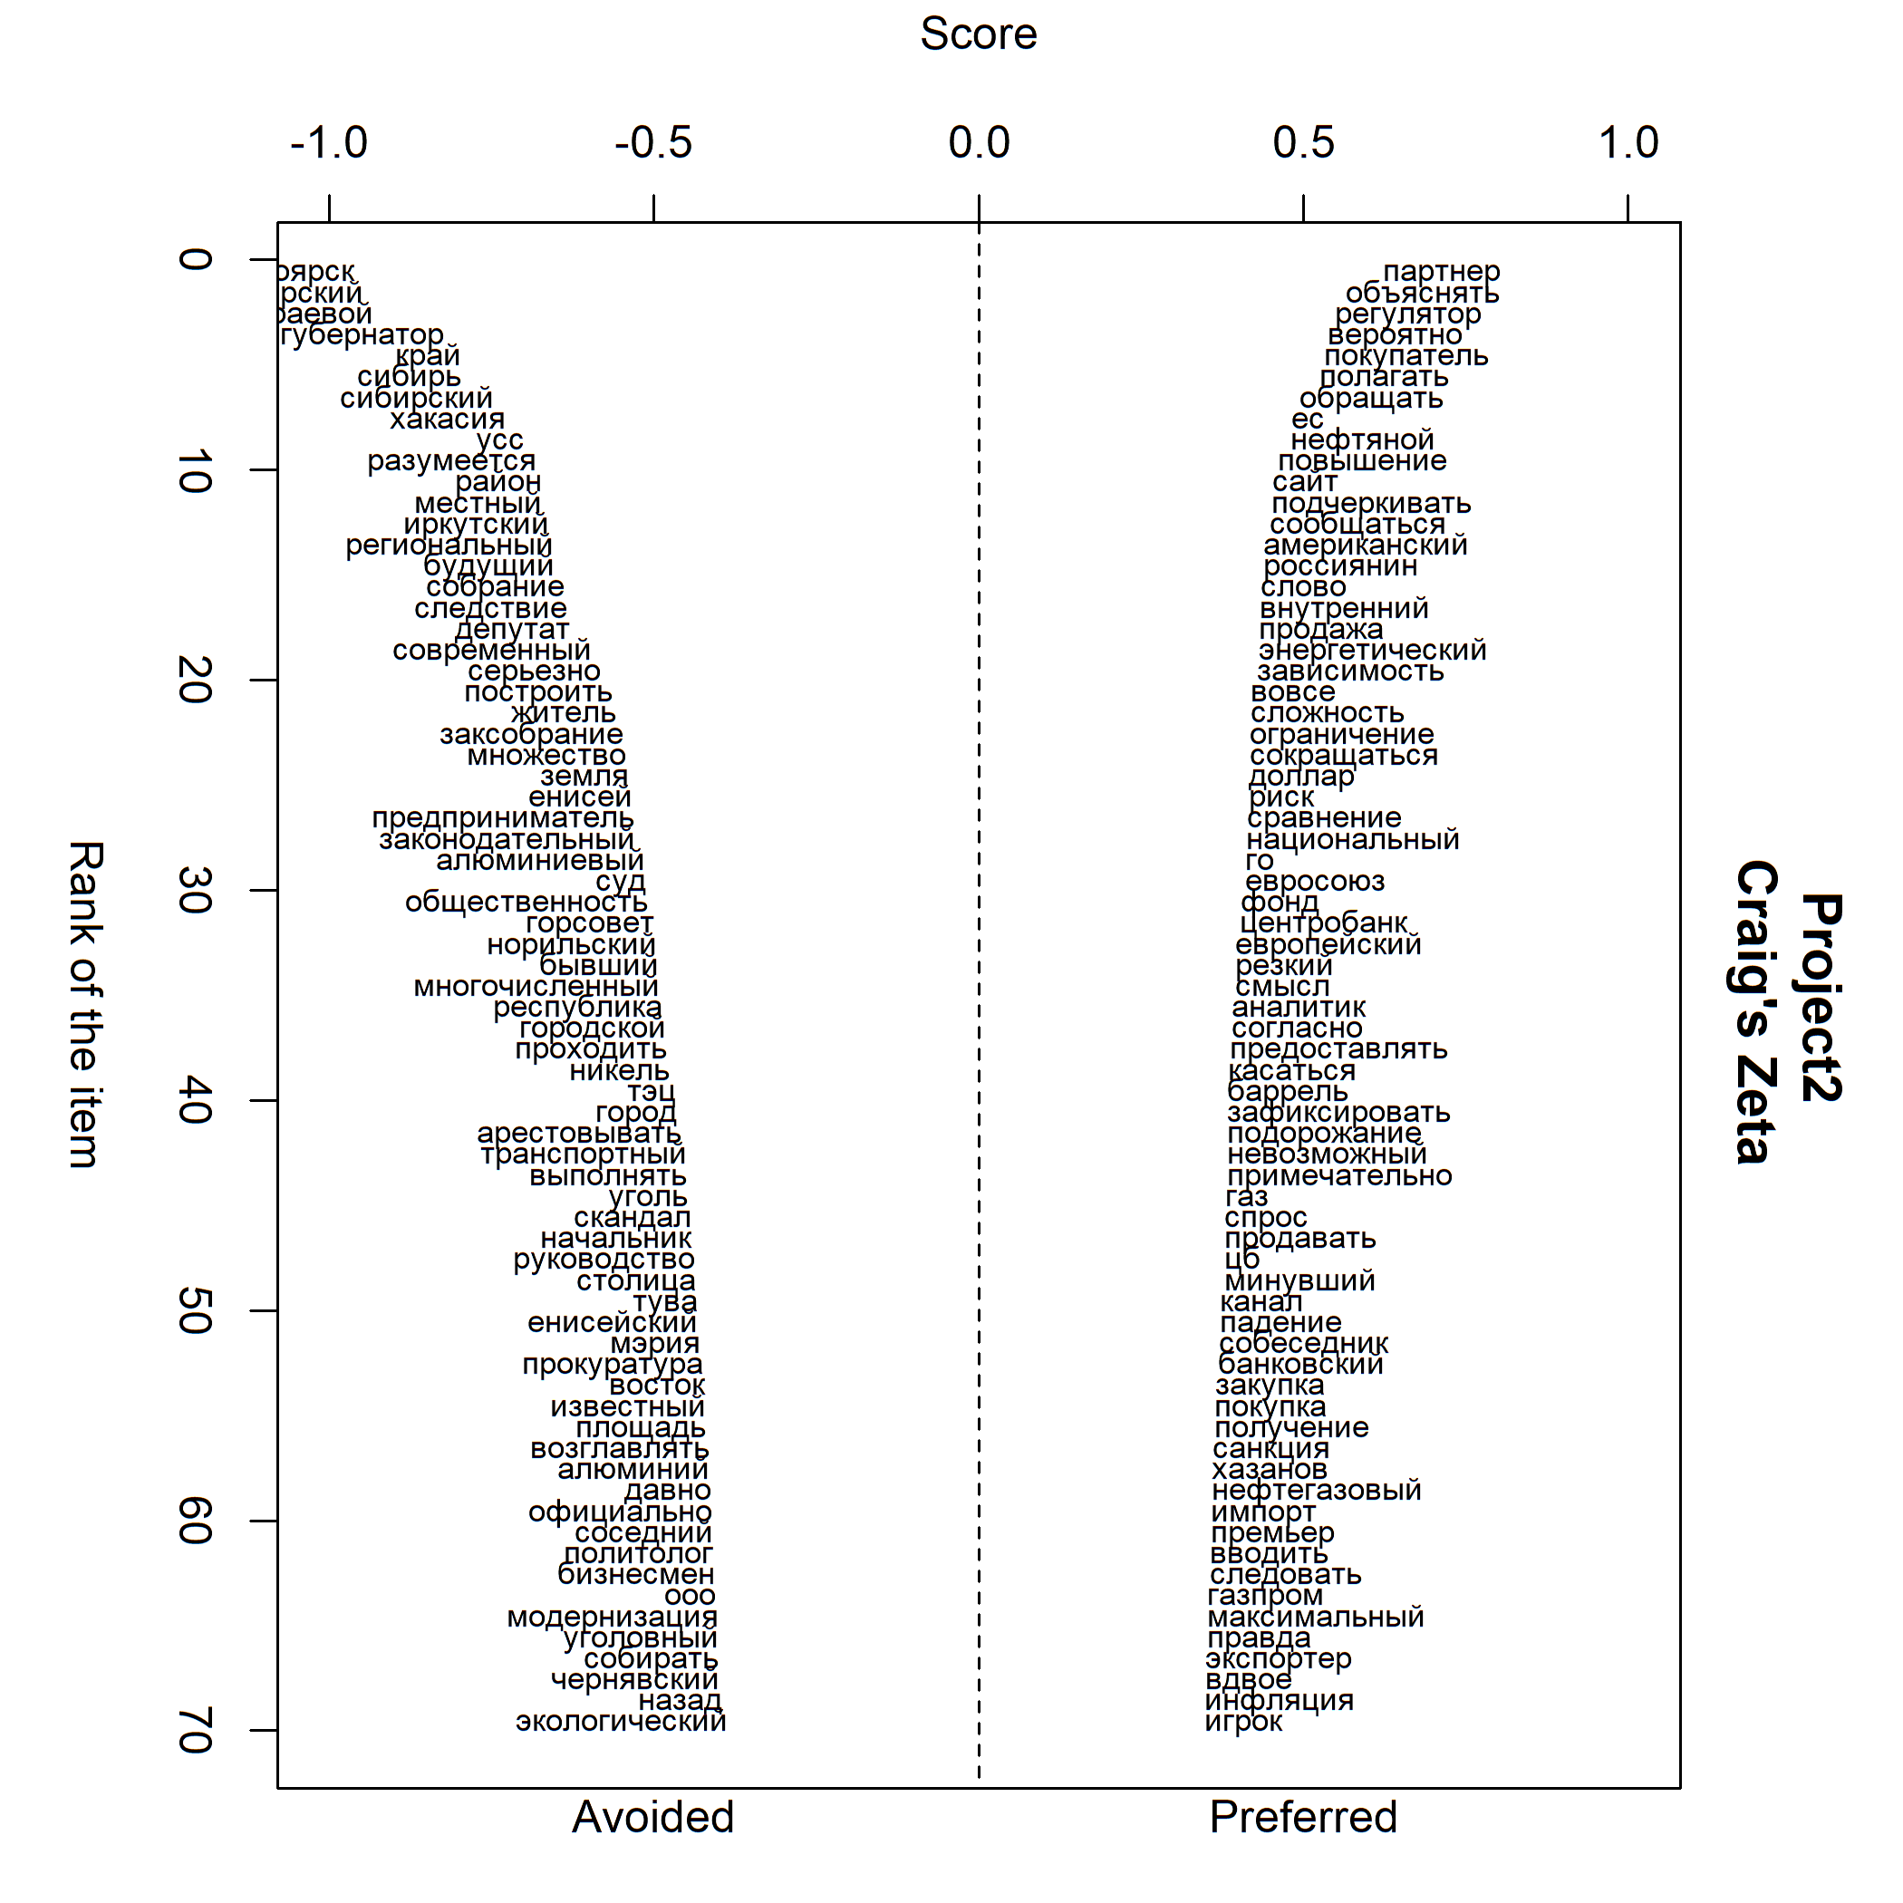



Контрастивный анализ корпусов c применением R/ Stylo/ oppose()
R
Пакет Stylo
функция (oppose)
Библиотеки
Выберем опцию визуализации Words и посмотрим, как функция изобразит список самых статистически значимых слов со степенью этой значимости.
Автор
Коллега
Псевдоним
Псевдоним

Slide 14
Использованные интернет-ресурсы
статьи и материалы Алексея Бондарева, размещенные на сайте https://octagon.media/?author=Алексей%20Бондарев , а также материалы его коллеги, чье имя не раскрывается в данной презентации по этическим соображениям с целью сохранения анонимности автора, пишущего как под своим именем, так и под псевдонимом, статьи также опубликованы на https://octagon.media;
Статья Яны Хлусовой “Какие слова отличают один корпус от другого? Продолжаем изучать Stylo”, https://sysblok.ru/philology/kakie-slova-otlichajut-odin-korpus-ot-drugogo-prodolzhaem-izuchat-stylo/
изображение на обложке – Freepik.com
изображения внутри презентации: Flaticon.com, Freepik.com

